Slide 1
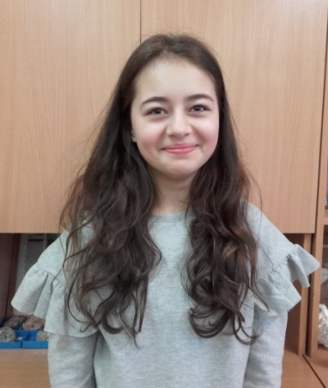
„Wyścigi rzędów – gry i zabawy ruchowe z akcentem na szybkość i zwinność”
Turniej dla uczniów klas I - III
Prezentację przygotowała:
Amelia Pająk kl. 7 B

Slide 2
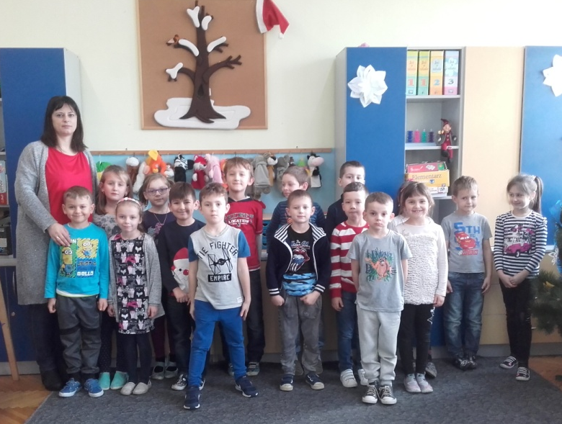
To oni – najlepsi sportowcy
Przeprowadzenie turnieju nie byłoby możliwe bez uczestników.
Oto oni uczniowie klasy I a moi najlepsi sportowcy wraz
z wychowawczynią p. Marzeną Kalisz.
Cały turniej odbył się pod bacznym okiem nauczyciela wychowania fizycznego p. Krzysztofa Mikosa.

Slide 3
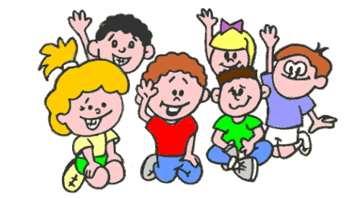
W jakim celu to robiliśmy? Cele turnieju
Uczeń:
doskonali cechy motoryki: zwinności, szybkości, płynności ruchów;
wykonuje różne ruchy i elementy ćwiczeń płynnie, z zachowaniem ogólnych zasad bezpieczeństwa obowiązujących podczas zabaw i ćwiczeń ruchowych;
wykonuje proste ćwiczenia z wykorzystaniem typowych i nietypowych przyborów gimnastycznych;
przestrzega i szanuje zasady obowiązujące w poszczególnych konkurencjach sportowych;
aktywnie spędza czas wolny;
przestrzega zasad rywalizacji „fair play”;

Slide 4
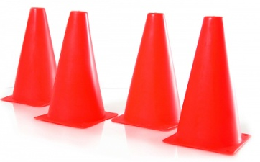
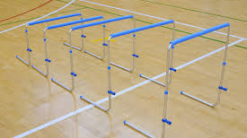
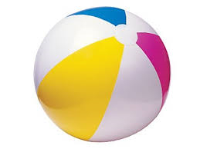
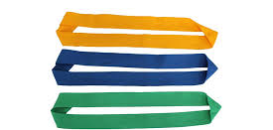
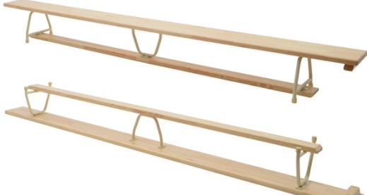
Nasze pomoce
Materace gimnastyczne
Pachołki treningowe
Płotki gimnastyczne
Piłki plażowe
Szarfy
Ringo
Ławeczki gimnastyczne
„Świeżaki” – maskotki sieci „Biedronka”

Slide 5
Przebieg turnieju
Powitanie małych sportowców;
Zbiórka;
3. Przypomnienie zasad bezpieczeństwa obowiązujących podczas zabaw i ćwiczeń ruchowych;
4. Rozgrzewka
Konkurencje sportowe (przedstawienie torów przeszkód i zasad punktacji);
Podsumowanie turnieju;
Podziękowania dla sportowców.

Slide 6
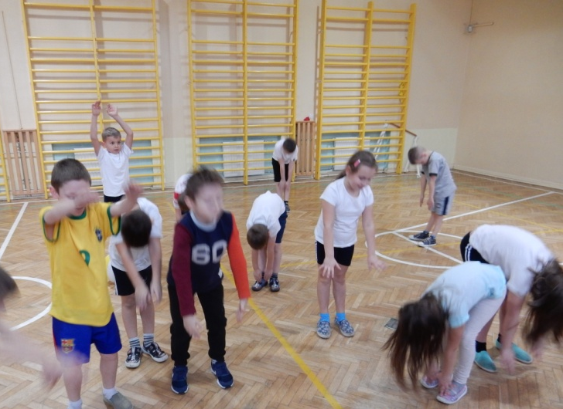
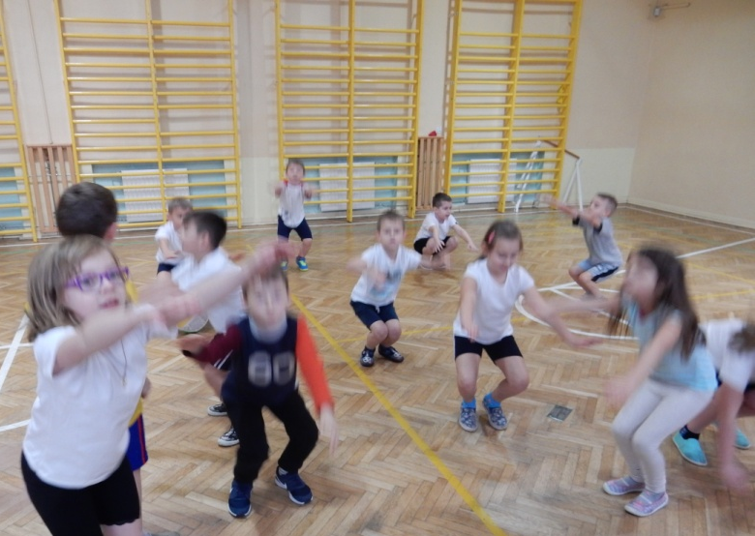
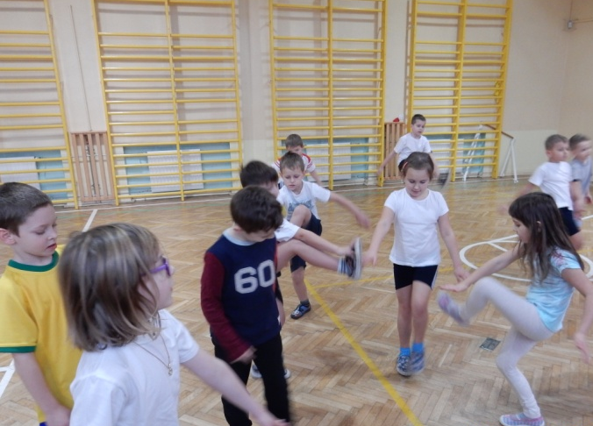
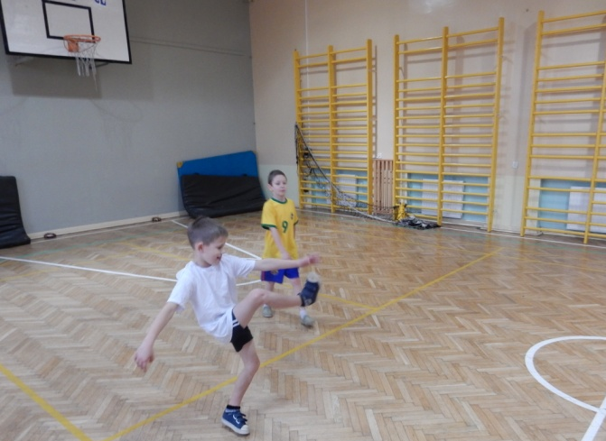
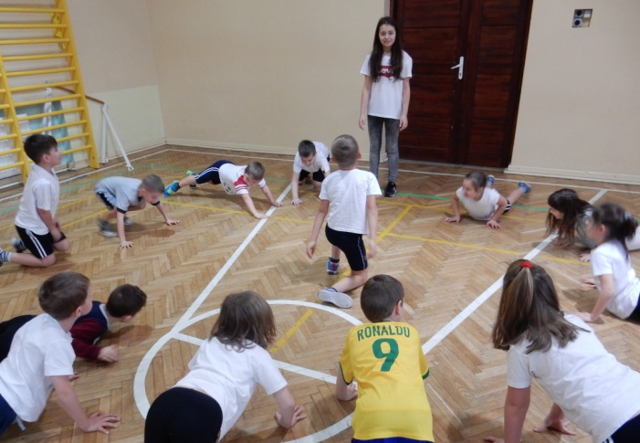
Na dobry początek - rozgrzewka
trochę skłonów… …i przysiadów
wymach jedna nogą potem drugą jakieś pompki na dokładkę ;-)

Slide 7
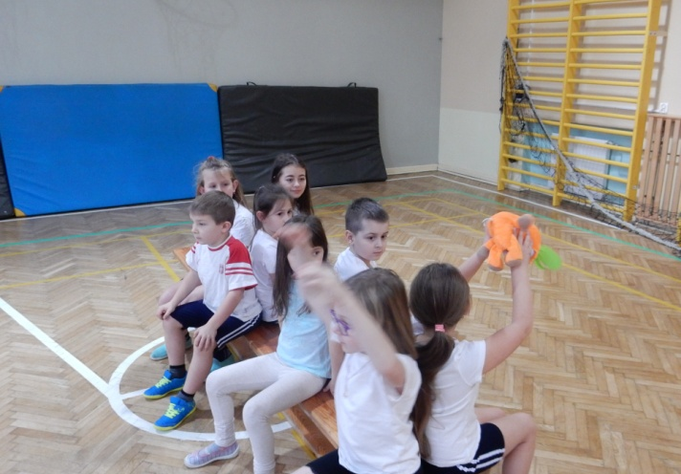
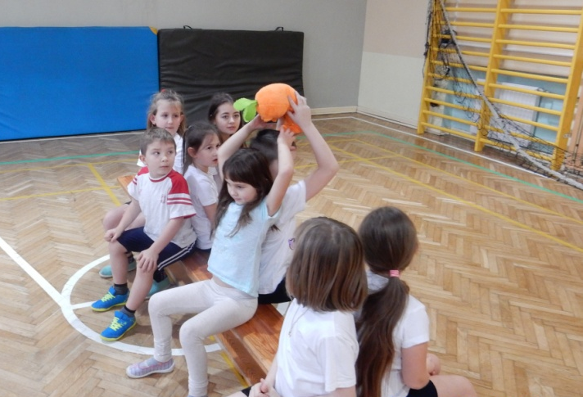
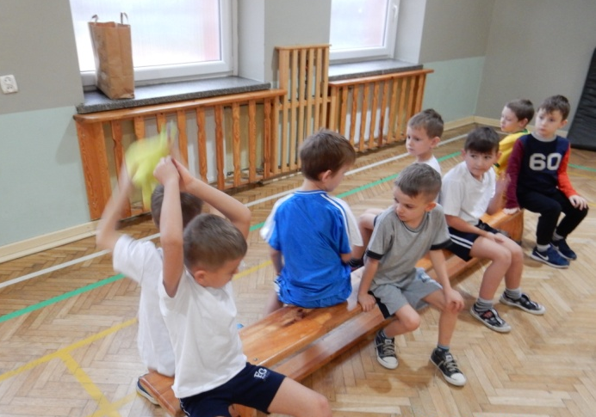
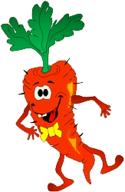
Do boju, turniej czas zacząć
Zawodnicy siedzą na ławeczkach plecami do siebie. Pierwszy z rzędu posiada maskotkę. Na sygnał zawodnicy podają maskotkę z rąk do rąk, ostatni z rzędu zabiera „świeżaka” i biegnie na początek.
Tę konkurencję wygrała drużyna marchewki Marysi,
drużyna gruszki Gosi była druga. Nawet ja dzielnie walczyłam ;-)

Slide 8
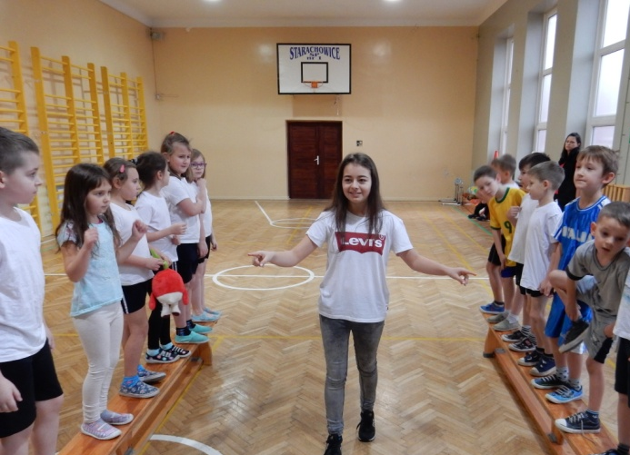
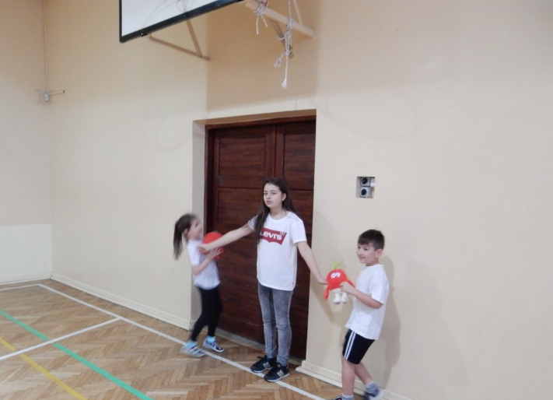
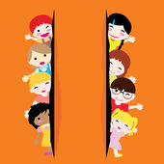
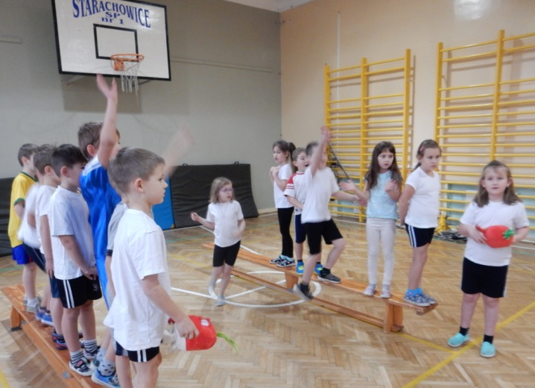
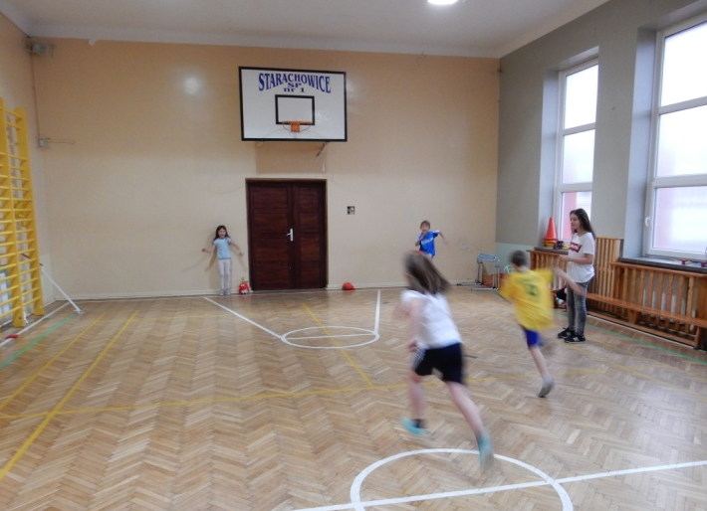
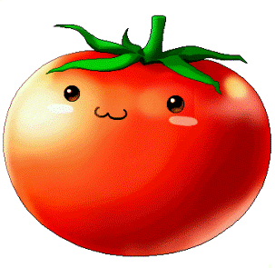
Wyścigi „Świeżaków” w rzędach
Zawodnicy ustawieni w rzędach stoją na ławeczce. Każdy kolejno odlicza i zapamiętuje swój numer. Uczniowie z numerem „1” trzymając maskotkę czekają na drugim końcu sali. Na sygnał zawodnicy z wywołanym numerem np.: „4” biegną na koniec sali i przejmują maskotkę. „1” biegną na ich miejsce. Zawodnicy zmieniają się aż przebiegnie ostatni numerek.
Tym razem mamy remis między drużyną rzodkiewki Żanety i pomidora Patryka

Slide 9
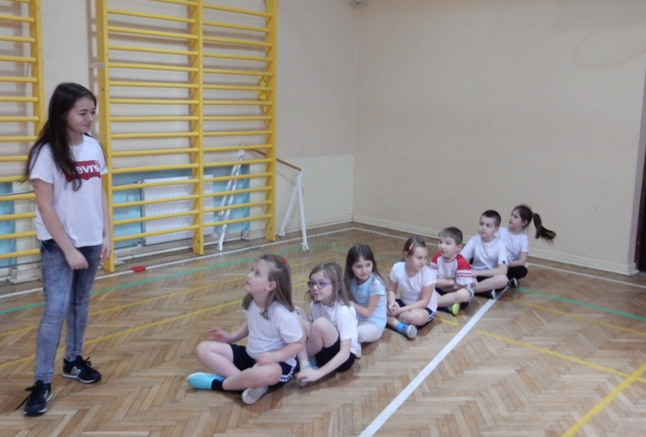
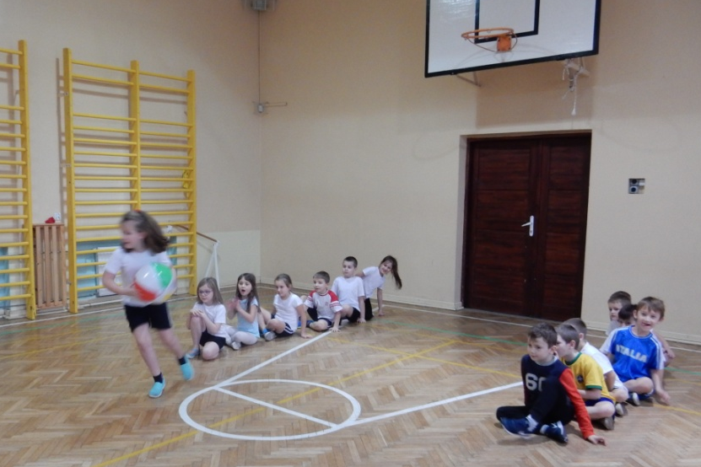
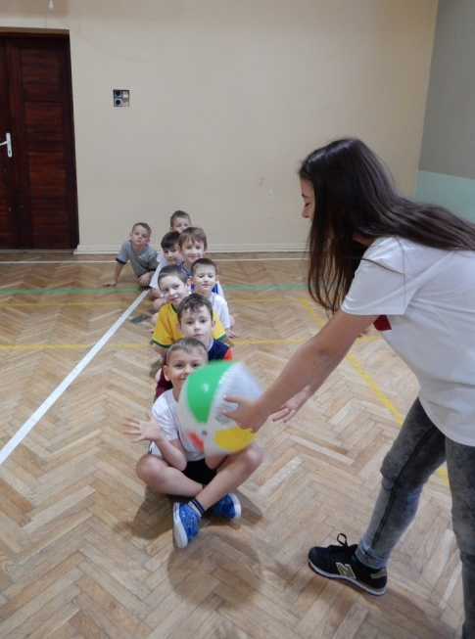
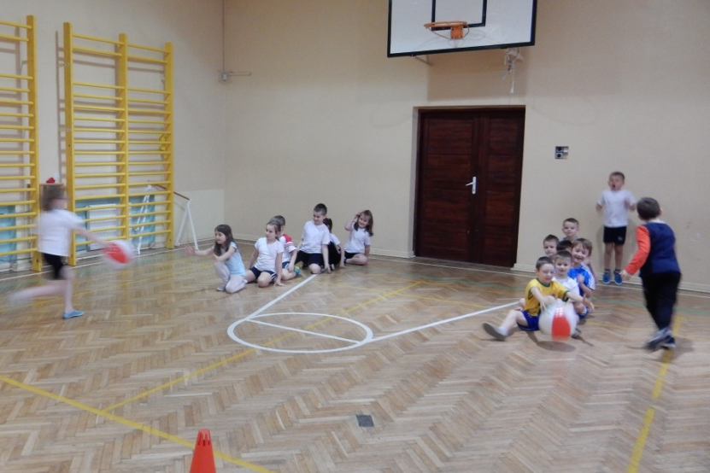
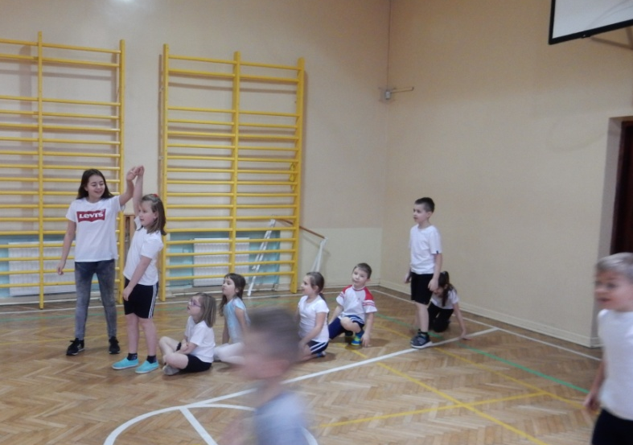
Rywalizujemy dalej
Pozycja wyjściowa – siad skrzyżny, na start zawodnicy biegną po prostej, obiegają słupek, wracają, klaśnięciem w dłonie uruchamiają następną osobę. W drugiej kolejce ten sam dystans pokonują kozłując piłkę i przekazując ją następnej osobie.

Slide 10
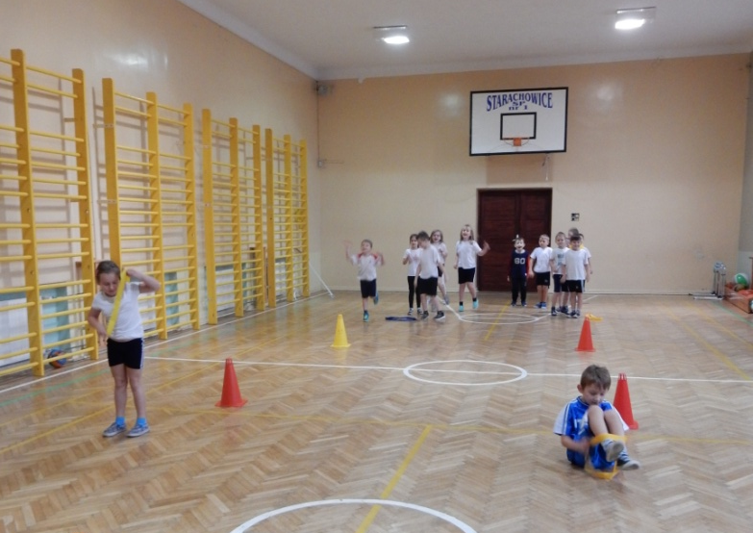
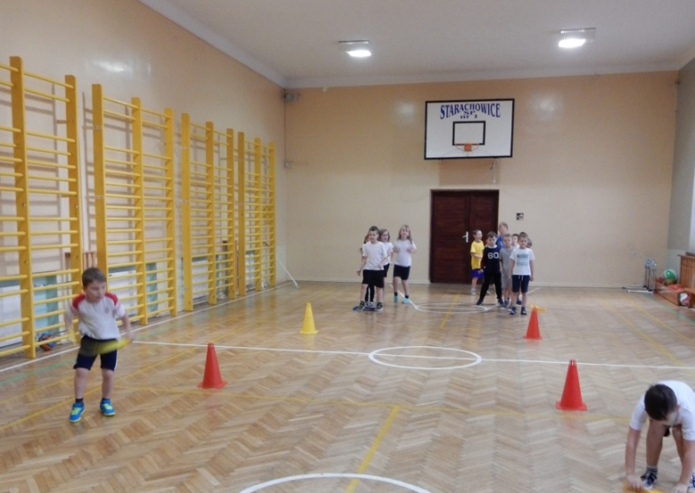
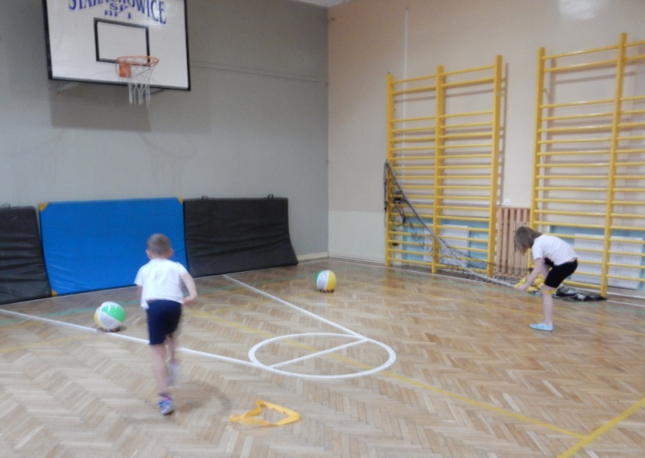
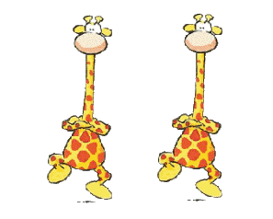
Rywalizujemy dalej
Zawodnicy ustawieni w rzędach stoją na jednym końcu sali. Na start biegną przez slalom pachołków, przekładają szarfę sposobem dolnym, obiegają piłkę plażową, wracają, klepnięciem w ramię uruchamiają następną osobę.

Slide 11
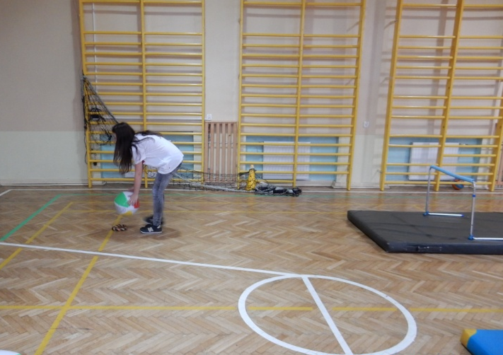
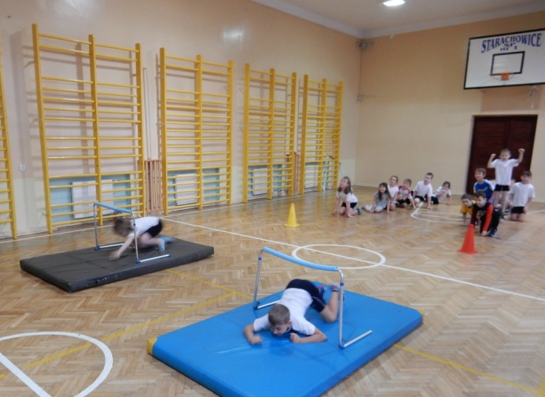
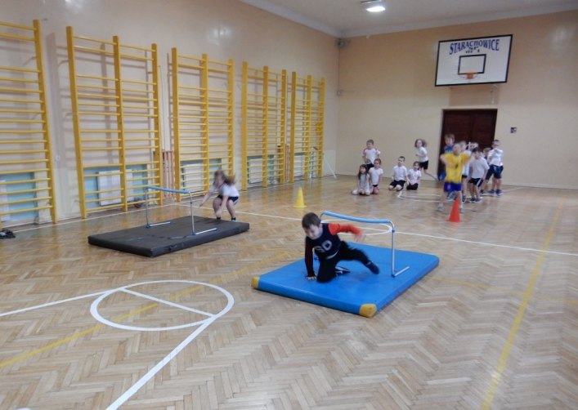
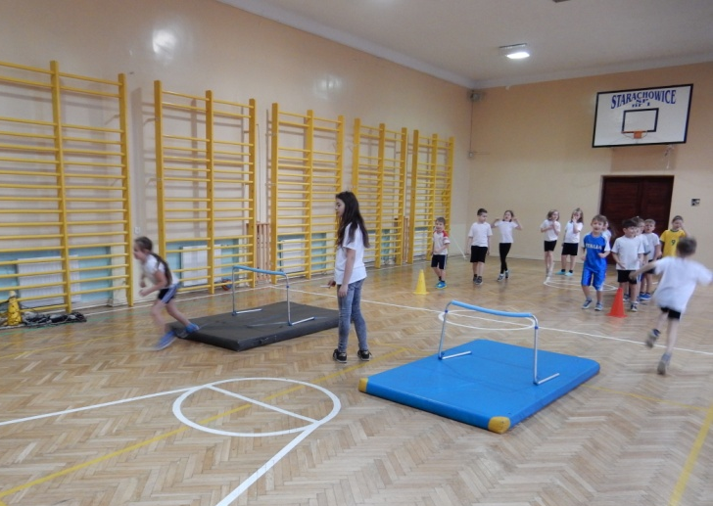
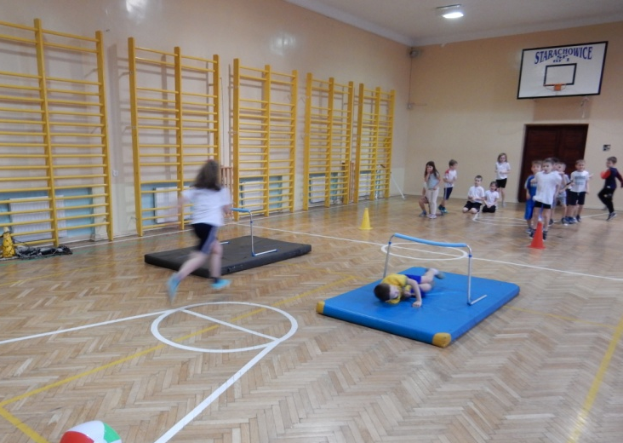
Robi się coraz trudniej
Pozycja wyjściowa – siad skrzyżny, na start zawodnicy biegną z prawej strony słupka, pokonują płotek dołem, obiegają piłkę plażową, jak najszybciej wracają, klepnięciem w ramię uruchamiają następną osobę.

Slide 12
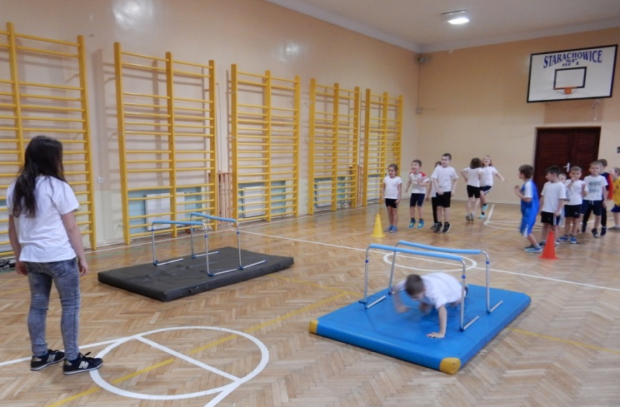
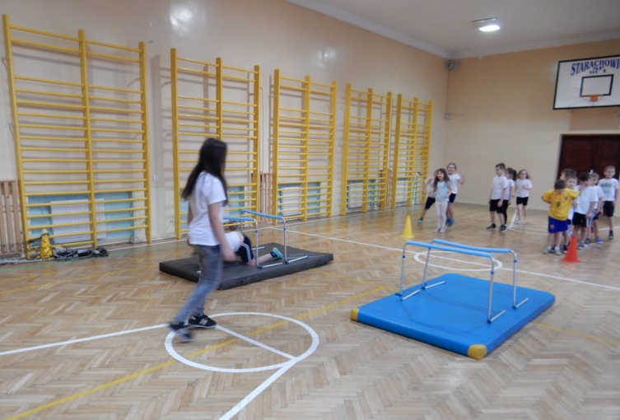
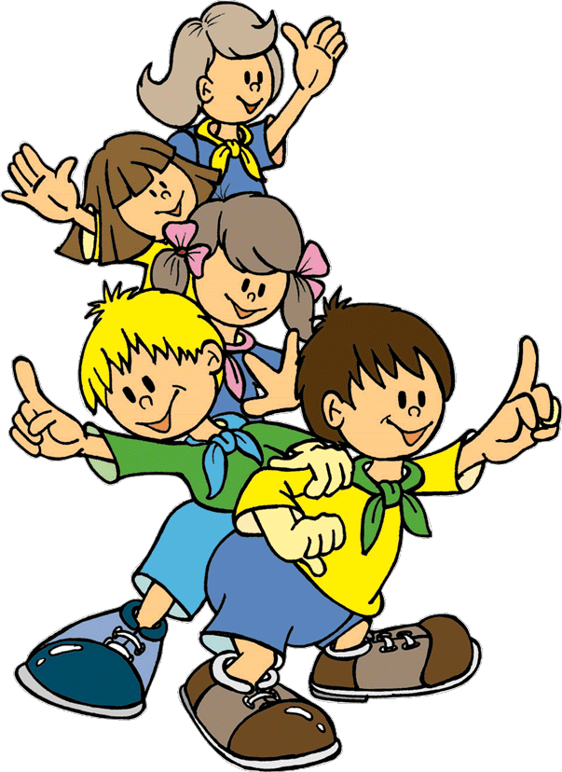
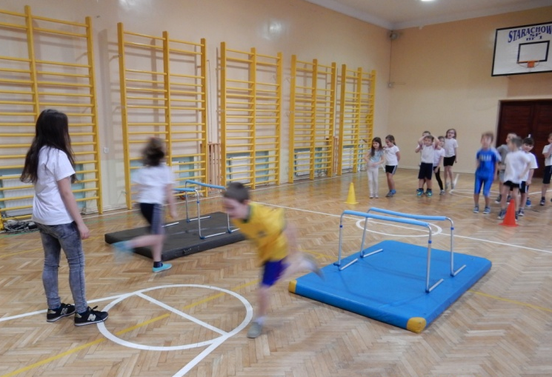
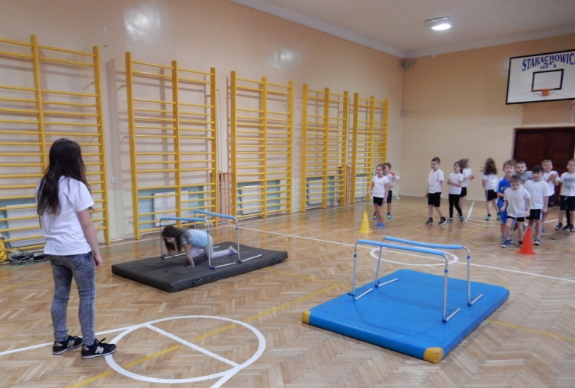
Jeszcze dajemy radę
Do po przedniego zestawu dokładamy kolejny płotek oraz szarfę do przełożenia sposobem dolnym.

Slide 13
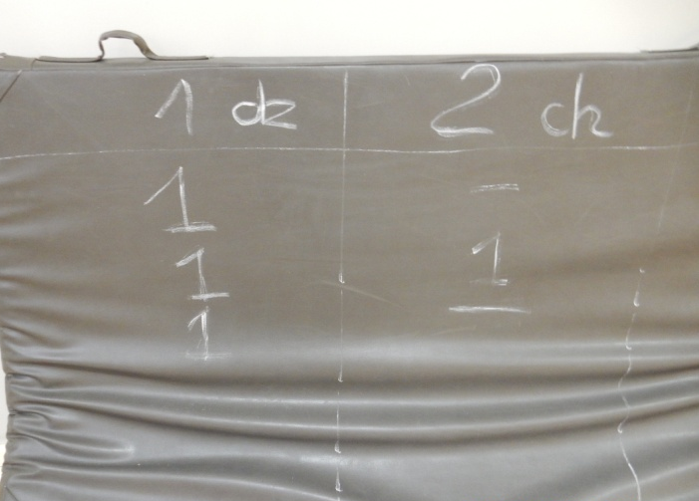
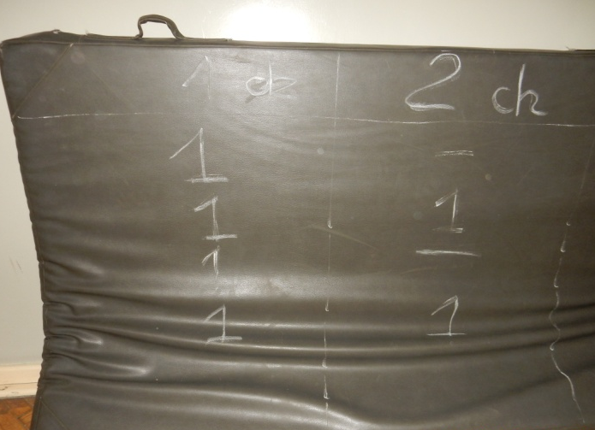
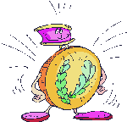
Sportowa rywalizacja
Na zajęciach w – f przydaje się wszystko, nawet materac gimnastyczny może stać się nietypową tabelą wyników, uzupełnianą po każdej konkurencji.
Rywalizacja była bardzo zaciekła. Raz wygrywała drużyna dziewczynek, a już w następnej konkurencji chłopcy remisowali. Ostatecznie zwycięzcami zostali…?
… uczniowie klasy I a ;-)

Slide 14
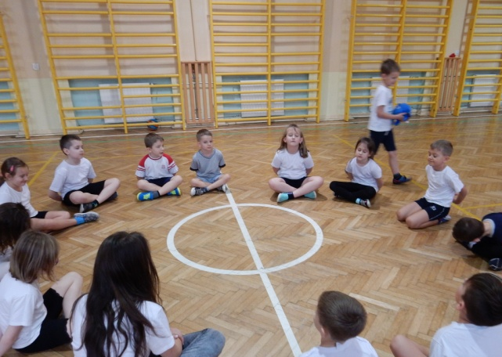
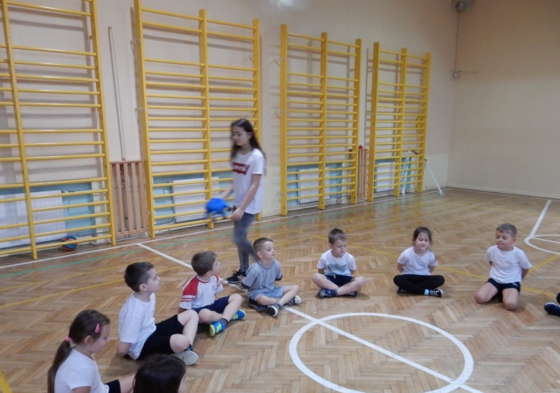
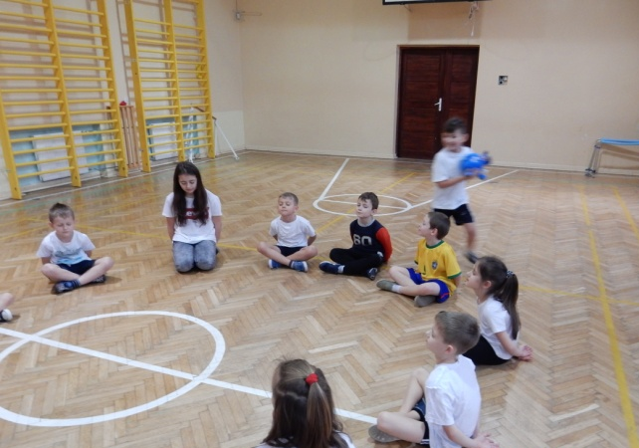
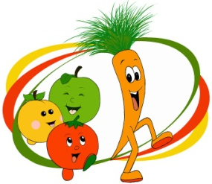
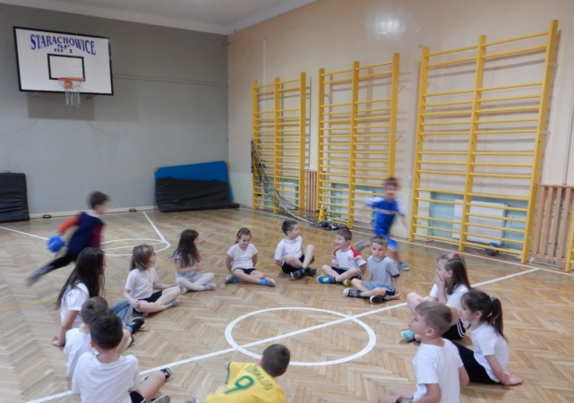
Zasłużony odpoczynek – ćwiczenie uspokajające
„Chodzi lisek koło drogi, nie ma ręki ani nogi, kogo lisek przyodzieje …” – to fajna zabawa na wyciszenie i uspokojenie. Uczniowie siadają po turecku w kręgu, każdy kładzie ręce za plecami, na podłodze, dłońmi do góry. Jedno z dzieci tzw. „lisek” chodzi w koło z borówką Basią w rytm śpiewanej przez dzieci piosenki. W trakcie śpiewu „lisek” podkłada delikatnie piłeczkę jednemu z siedzących dzieci i szybko ucieka wokół kręgu. Obdarowane dziecko musi liska złapać, gonitwa trwa do momentu aż „lisek” okrąży krąg i siądzie na zwolnione przez kolegę miejsce. Dziecko z maskotką zostaje nowym” liskiem” i zabawa zaczyna się od początku.

Slide 15
„Sport to najpiękniejsza choroba i najzdrowsze uzależnienie” Autor nieznany .
I zaraziło …
Maluchom bardzo się spodobało, a wieści o naszym turnieju szybko się rozeszły. Są już kolejni chętni do wzięcia udziału w takich grach i zabawach. ☺

Slide 16
Dziękuję za uwagę

